Slide 1

数 字 逻 辑 电 路
数 字 逻 辑 电 路
朱正东

Slide 2
第四章 可编程逻辑器件
学习要求：
了解可编程逻辑PLD的发展、结构分类、编程工艺、表示方法、设计过程
熟悉PROM、可编程逻辑阵列PLA、可编程阵列逻辑PAL和通用逻辑阵列GAL（SPLD）
掌握现场可编程门阵列FPGA、在系统可编程ISP的结构与编程原理
熟悉并掌握硬件描述语言VHDL

Slide 3
1. ROM（Read Only Memory）, 只读存储器 2. PLA （Programmble Logic Array ）, 可编程逻辑阵列 PAL（Programmble Array Logic ）, 可编程阵列逻辑 GAL（Generic Logic Array ）, 通用阵列逻辑
4.2、简单可编程逻辑SPLD（Simple PLD）

Slide 4
4.2、 简单可编程逻辑SPLD（Simple PLD）
1. 只读存储器 ROM （Read Only Memory）
一个只能在制造（或编程）时方可将信息写入，而在应用时仅能读出的存储器。
特点：与阵列——固定 或阵列——可编程
只读存储器按内部结构可分为：
固定只读存储器 ROM （掩膜可编程）
可编程只读存储器 PROM （一次可编程，OTP型）
可擦除可编程只读存储器 EPROM （可擦除可编程，Erasable PROM ）
电可擦除可编程只读存储器 EEPROM（电可擦除可编程， Electrically Erasable PROM ）

Slide 5
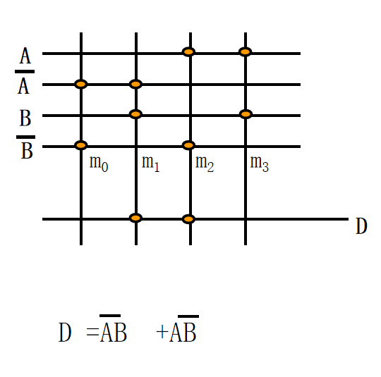
ROM 的内部结构及其点阵图
+E_{v}
D
m₀
A
A
m₁
B
m₂
B
m₀
m₁
m₂
m₃
m₃
D
A
A
B
B
D =AB +AB
Notes:
5
早期ROM采用的耦合元件是二极管，目前用双极型晶体管。与熔丝相连的二极管主要用于防止线与（要求实现或逻辑）时，低电位把高电位拉低！要学会能看懂右边的图。

Slide 6
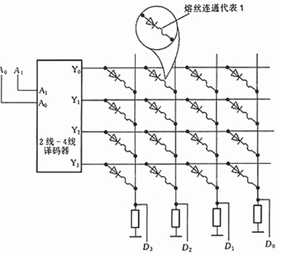
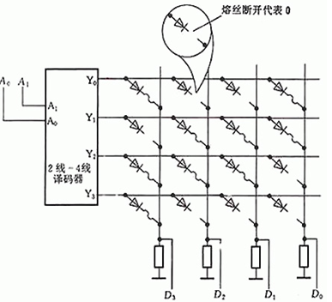
Notes:
仿真了一个rom的内部结构！

Slide 7
1) 用 TTL 电路构成的 8 ×2 ROM的逻辑图
+5V
+5V
74LS138
/m₀
G₁
Y₀
/m₁
Y₁
G_{2A}
/m₂
Y₂
G_{2B}
/m₃
Y₃
Y₄
/m₄
A₀
A
/m₅
A₁
Y₅
B
/m₆
Y₆
A₂
C
/m₇
Y₇
/D₀
74LS14
D₀ = m₃+ m₅+ m₆+ m₇
D₀
D₁ = m₁+ m₂+ m₄+ m₇
/D₁
D₁
Notes:
多个/m_{i}相与，逻辑非后就变成了最小项的标准式！如例子中的两个输出函数。

Slide 8
2) 用ROM实现组合逻辑设计(这是一个有4根地址线，4根数据线的ROM(16x4) 例4-1（P153） 将 4 位二进制数转换为 Gray 码。（自学例2、例3）
B₃ B₂ B₁ B₀ | G₃ G₂ G₁ G₀
0 0 0 0 0 0 0 1 0 0 1 0 0 0 1 1 0 1 0 0 0 1 0 1 0 1 1 0 0 1 1 1 1 0 0 0 1 0 0 1 1 0 1 0 1 0 1 1 1 1 0 0 1 1 0 1 1 1 1 0 1 1 1 1 | 0 0 0 0 0 0 0 1 0 0 1 1 0 0 1 0 0 1 1 0 0 1 1 1 0 1 0 1 0 1 0 0 1 1 0 0 1 1 0 1 1 1 1 1 1 1 1 0 1 0 1 0 1 0 1 1 1 0 0 1 1 0 0 0
B₃
B₃
B₂
B₂
与阵列
B₁
B₁
B₀
B₀
m₀
₁
₂
₃
₅
₆
₇
₈
₉
₁₀
₁₁
₁₂
₁₃
₄
₁₄
₁₅
G₃
或阵列
G₂
G₁
G₀
Notes:
大家注意：四个输出函数相当于每个输出函数是一个具有16个输入的或门产生的（未与最小项相连的输入端相当于接了地，实际上是没有进行连接！）。

Slide 9
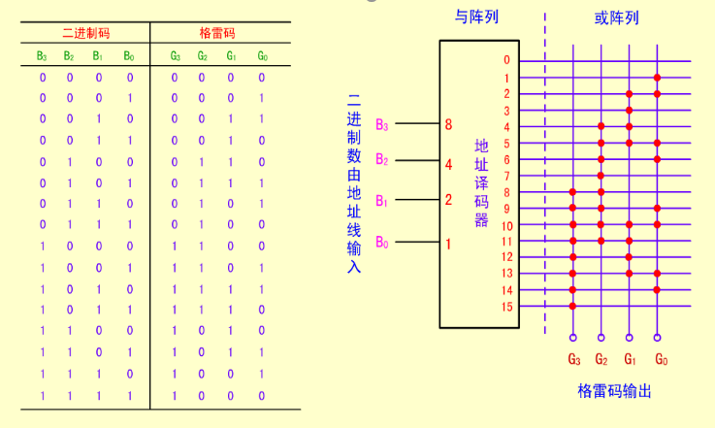


Slide 10
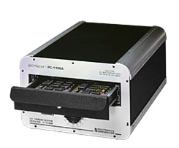
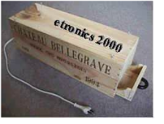
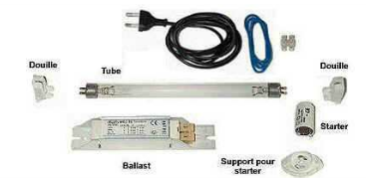
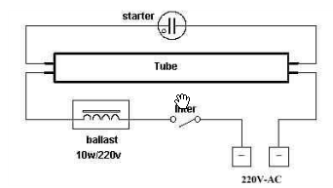
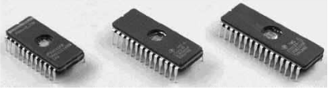
擦除器

Slide 11
2. 可编程逻辑阵列 (PLA， Programmble Logic Array )
特点：与、或阵列都可编程
1) 针对逻辑函数的最简与或式——
PLA中的与阵列编程产生所需的全部与项
PLA中的或阵列编程完成相应与项间的或运算并产生输出。
要实现的逻辑功能越复杂，其优点越明显。这样就大大提高了芯片面积的有效利用率。
2) PLA分组合PLA和时序PLA(包含有触发器)。

Slide 12

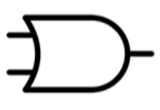
例 用PLA实现 4 位二进制数转换为Gray 码的电路。
B₀
G₃ = B₃
G₂ = B₃B₂ + B₃B₂
G₁ = B₂B₁ + B₂B₁
G₀ = B₁B₀ + B₁B₀
/B₀
B₁
/B₁
与阵列
B₂
/B₂
B₃
/B₃
G₀
或阵列
G₁
G₂
G₃

Slide 13
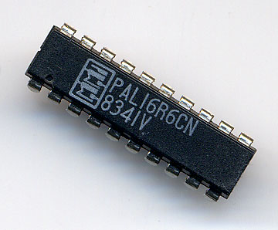
3. 可编程阵列逻辑 (PAL， Programmble Array Logic )
特点：
1）可编程的与阵列和固定的或阵列
与PLA相比，PAL减少了编程点数(或阵列固定)，简化了编程工作(仅对与阵列编程)。
PAL器件内所提供的与项数目较少，通常为7～8个,但是典型的逻辑设计
中 一般只需要4～5个与项。
这种结构也提供了较高的性能和速度,更有利于辅助设计系统(EDA)的开发,所以在较长时间里PAL成为了PLD发展史上的主流。
2) PAL分组合PAL和时序PAL（包含有触发器）。

Slide 14
1) 组合 PAL 器件
s
O 输出
n
输入
（O₀~O_{(s-1)}）
与阵列
(可编程)
k
或阵列
（固定）
I₀~I_{(n-1)}
P_{0~}P_{(k-1)}
l
IO 输出
（IO₀~IO_{(l-1)}）
l
组合PAL 的基本结构框图

Slide 15
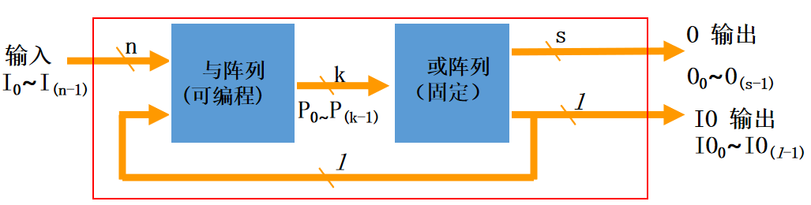
1) 组合PAL器件
输出不带有寄存器，输出分为两类：纯组合O和IO输出,每一个O 或IO输出都对应一个独立的可编程与门阵列和固定的或门阵列。图中应有s+l个独立的与或阵列。
可编程与阵列可根据I_{[0～(n-1)]}和IO_{[0～(l-1)]}生成一组任意的P_{[0～(k-1)]}，与项P通常为7～8个。每组与阵列的输出被固定连接到一个或阵列的输入端。或阵列之间不共享与门的输出；即实现某一逻辑功能时，若有两个输出或门有相同的与项输入，则必须由相应的两个与阵列产生两个相同的与项。

Slide 16

I₀
I₁
EN
I/O
I₂

Slide 17
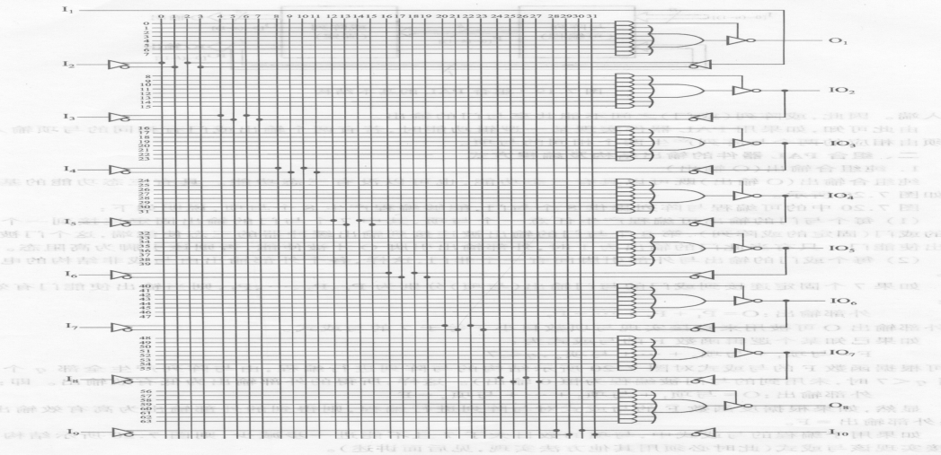
1) 一种具有三态输出功能的组合PAL逻辑结构：

Slide 18
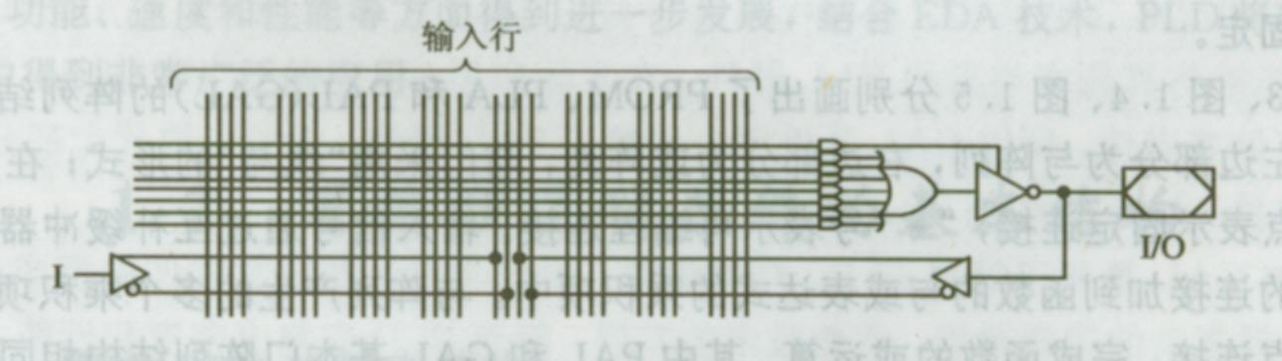
1) 组合 PAL 器件-----(1)纯组合输出
图中的可编程与阵列提供8个与门,能编程产生8个与项,说明如下：
①每个与门的输出可编程产生任意一个与项,其中7个与门的输出固定连接到一个7输入固定的或门阵列,第8个与门的输出被连接到输出缓冲器的三态使能端,这个门被称为输出使能门。
Notes:
上图不是一个纯组合输出，是一个I/O输出。纯

Slide 19
1) 组合 PAL 器件-----(1)纯组合输出
②每个或门的输出与外部引脚间有一个非门,这样各个外部输出由与或非结构的电路产生。如果7个固定连接到或门的与门输出分别为P₁、P₂、•••、P₇,则当输出使能门有效时,有：
外部输出：/O=P₁+P₂+…+P₇ ,此外部输出O可被用来直接实现与项数目小于等于7的与或式。这样所得的外部输出为低有效输出。即：/O=与项₁+与项₂+…+与项_{q}=F , q≤7。
如果根据反函数的与或式/F对与阵列进行编程,则得到的外部输出为高有效输出, 即有：外部输出O=F。

Slide 20
1) 组合 PAL 器件-----(1)纯组合输出
图中的与阵列提供8个与门，能编程产生8个与项，说明如下：
③对PAL来说，函数化简的首要目标是减少实现某一逻辑功能的成本，其关键是减少用于编程的与或式中与项的数目。但是，在化简减少与项的数目已不影响其实现的成本时，就没有必要再继续进行了（减少芯片数量为化简目标）。
例如，如果用于编程的与或式中，与项数目小于或等于7，则用函数化简的方法进一步减少与项的数目或减少与项所包含的变量数，并不能减少实现该与或式的代价。
同理，某个逻辑函数的与或式有8个与项，如果用函数化简的方法减少一个与项，则可直接用图所示结构实现，此时就不必进一步化简了。

Slide 21
1) 组合 PAL 器件-----(1)纯组合O输出
图中的与阵列提供8个与门，能编程产生8个与项，说明如下：
从上述的分析中大家知道，用PAL器件实现某一逻辑函数时，如果需要高有效输出，则应根据反函数的与或式进行编程；如果需要低有效输出，则应根据原函数的与或式进行编程，且实现该函数的代价取决于与项的数目。这样，在某些场合,为了减少实现某一逻辑函数的代价,需要有目的地选择输出的有效级。
例如，逻辑函数为：F=I₁·I₂·I₃·I₄·I₅·I₆ + I₅·I₆·I₇·I₈·I₉

Slide 22
1) 组合 PAL 器件----(1)纯组合O输出
例如，逻辑函数为：F=I₁·I₂·I₃·I₄·I₅·I₆ + I₅·I₆·I₇·I₈·I₉
（1）采用低有效输出，则函数F的与或式中仅有2个与项；
（2）采用高有效输出，则反函数的与或式:
其中包含14个与项，因此实现此与或式必须占用多个独立的与或阵列，代价较大。显然，此时采用低有效输出较为合适。但是，如果在与或式中，与项的数目大于7且不能进一步减少，则不能使用一个与或阵列直接实现该与或式，此时必须使用中间变量、利用IO输出等其他方法实现。
F=I₁I₇ + I₁I₈ + I₁I₉ + I₂I₇ + I₂I₈ + I₂I₉ + I₃I₇ + I₃I₈ + I₃I₉ + I₄I₇ + I₄I₈ + I₄I₉ + I₅ + I₆

Slide 23
1) 组合 PAL 器件----(2) IO输出
例如,逻辑函数为：F=I₁·I₂·I₃·I₄·I₅·I₆ + I₅·I₆·I₇·I₈·I₉
IO输出端具有三态输出功能,输出使能门的控制端可以为某个与项函数。图中与或阵列的结构与纯组合O输出相同，唯一的区别是IO输出端又通过反馈线及缓冲门连接到与阵列的输入，如果作为纯输出时，其反馈输入信号不能被与阵列中的任何门使用。这类输出端除能完成O输出的同等功能外，还具有如下功能：
①实现外部输入功能。当使能控制端函数值为0时，引脚为外部输入引脚的扩展，以增加输入变量数。此时，该输出三态门处于高阻抗。

Slide 24
1) 组合 PAL 器件----(2) IO输出
②实现内部反馈输入功能。当三态门使能控制端函数值为1时, 用来产生中间变量，并利用其扩展某个输出所包含的与项数目，即相当于用4级电路“与-或-与-或”来实现某一逻辑函数；
③用来实现电平异步时序电路的激励函数。此时,该引脚的输出使能控制端恒为1。

Slide 25

1) 组合 PAL 器件----(2) IO输出
例如,逻辑函数为：F=I₁·I₂·I₃·I₄·I₅·I₆ + I₅·I₆·I₇·I₈·I₉
第一种方法是应根据反函数的与或式进行编程。反函数的与或式中有14个与项。由于每一个与或阵列最多可直接实现具有7个与项的与或式，因此，至少需要两个中间变量。可分别令两个中间变量MF₁和MF₂为：
根据MF₁和MF₂的与或式分别对输出引脚IO₂和IO₃进行编程，得到的输出引脚功能为：
MF₁=I₁I₇ + I₁I₈ + I₁I₉ + I₂I₇ + I₂I₈ + I₂I₉ + I₃I₇
MF₂=I₃I₈ + I₃I₉ + I₄I₇ + I₄I₈ + I₄I₉ + I₅ + I₆
F= MF₁ +MF₂

Slide 26

1) 组合 PAL 器件------(2) IO输出
例如，逻辑函数为：F=I₁·I₂·I₃·I₄·I₅·I₆ + I₅·I₆·I₇·I₈·I₉
注意到反馈线通过输入缓冲器同时给与阵列提供原、反两种形式的变量，因此，实现中间变量功能的输出引脚IO₂和IO₃的输出有效级可任选。这样,根据式/F=MF_{l}+MF₂对输出引脚O₁进行编程，即得：

Slide 27

1) 组合 PAL 器件------(2) IO输出
例如,逻辑函数为：F=I₁·I₂·I₃·I₄·I₅·I₆ + I₅·I₆·I₇·I₈·I₉
第二种方法是根据原函数的与或式，令中间变量MF为：
MF=I₁·I₂·I₃·I₄·I₅·I₆+I₅·I₆·I₇·I₈·I₉
则有：F=MF 其反函数为：
根据MF的表达式和上式的表达式分别对输出引脚IO₂和O₁进行编程，即可得F=O₁ ，仅占用两个输出引脚IO₂和O₁。
显然，第二种方法优于第一种方法。但如果以低有效输出的方式实现函数F的功能，仅需占用一个输出引脚，则这种方法更优。因此，在用PAL器件实现的数字系统的设计过程中，选择各个信号的有效级，可很好地减少系统实现的成本。

Slide 28
2) 时序 PAL 器件
s
s
IO 输出
n
与阵列
(可编程)
k
或阵列
（固定）
IO₀ ~IO_{(s-1)}
输入
X ₀ ~X_{(n-1)}
P₀ ~P_{(k-1)}
l
输出寄
存器组
l
寄存器输出
O₀ ~O_{(l -1)}
CLK
OE
l
O₀ ~O_{(l -1)}
时序PAL 的基本结构框图

Slide 29
4. 通用阵列逻辑概述(GAL)
1)工艺上的改进
高速电可擦除CMOS(Electrically Erasable Complementary
Metal-Oxide Semiconductor (E²CMOS)
特点：
⑴ 可测试性；
⑵ 低功耗，使集成度更高；（CMOS）
⑶ 速度不低于其他TTL可编程器件
⑷ 可重复编程100次以上。

Slide 30
2) 结构上的的改进： 通用性 --->灵活性
⑴ 每个输出端增加了一个逻辑输出宏单元(OLMC——Output Logic Macro Cell)：允许设计者以编程的方式确定每一个OLMC的组态和功能，设计者可以在每一个输出端上“随意”实现所要求的功能和结构。
⑵ 加密：器件内增加了可编程的保密位，以防对逻辑的复制。
半导体制作者可以大量生产少数几个型号的GAL器件，从而进一步降低成本；也使得设计者简化了选择器件的过程，减少了数量与体积，降低了成本，提高了可靠性和稳定性。

Slide 31
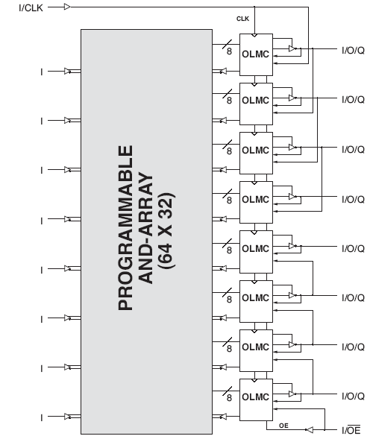
GAL16V8
8 个输入缓冲器和8 个输出反馈/输入缓冲器。
8 个输出逻辑宏单元OLMC， 8 个三态缓冲器，
每个OLMC对应1 个I/O引脚。
由8×8 个与门构成的与阵列， 共形成64 个乘积项， 每个与门有32个输入项，由8 个输入的原变量、反变量(16)和8 个反馈信号的原变量、反变量(16)组成，故可编程与阵列共有：
32x8x8=2048 个可编程单元（也称编程点）。
时钟CK和三态输出选通信号OE的输入缓冲器。

Slide 32
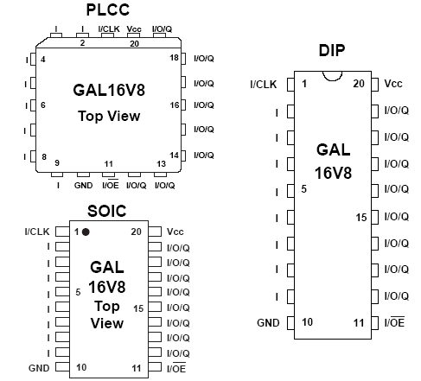

Slide 34
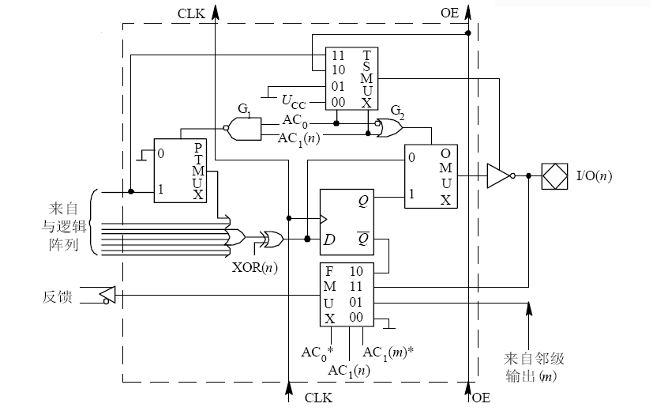
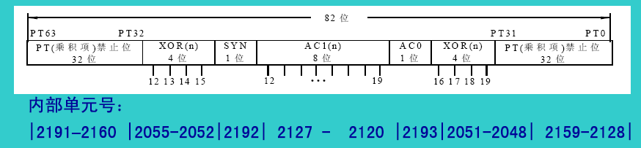
OLMC的结构及结构控制字
OLMC的内部结构
结构控制字段

Slide 35
OLMC的内部结构
每个OLMC包含或门阵列中的一个或门。一个或门有8
个输入端，和来自与阵列的8 个乘积项PT(Product-Term )相对应。其中7个直接相连，第一个乘积项(图中最上边的一项)经PTMUX相连，或门输出为有关乘积项之和。异或门的作用是选择输出信号的极性。当XOR(n)为1时， 异或门起反相器作用，否则起同相器作用。XOR(n)是结构控制字中的一位，n为引脚号。
D触发器对异或门的输出状态起记忆(存储)作用，使GAL适用于时序逻辑电路。
4个多路开关(MUX)在结构控制字段作用下设定输出逻辑宏单元的组态。

Slide 36
OLMC的内部结构-4个选择器
PTMUX是乘积项选择器，在AC1(n)·AC0控制下选择第一乘积项或地(0)送至或门输入端。
OMUX是输出类型选择器，在AC1(n)+AC0控制下选择组合型(异或门输出)或寄存型(经D触发器存储后输出)逻辑运算结果送到输出缓冲器。
TSMUX是三态缓冲器的使能信号选择器，在AC1(n)AC0控制下从Vcc、地、OE或第一乘积项中选择1 个作为输出缓冲器的使能信号。
FMUX是反馈源选择器。在AC1(n)、AC0控制下选择D触发器的Q、本级OLMC输出、邻级OLMC的输出或地电平作为反馈源送回与阵列作为输入信号。

Slide 37
GAL16V8行地址映射
用于编程数据流的输入和校验
CP
串行输入
S_{DIN}
移 位 寄 存 器
S_{DOUT}
串行输出
PT₆₃
PT₃₂
PT₃₁
PT₀
0
与阵列
电子标签
与阵列
电子标签
对应64个乘积项的编程信息，每列对应一个乘积项，共有32个原变量和反变量输入(含反馈)。
31
32
行 地 址
33
备 用 地 址 空 间
59
60
结 构 控 制 字
用户可编程，用来配置OLMC的工作模式。
61
加密单元
62
备用
1位，防止电路设计的非法抄袭
63
整体擦除
图8-2-10 GAL16V8行地址结构示意图

Slide 38
GAL16V8行地址映射
GAL的逻辑功能、工作模式都是靠编程来实现的。编程时写入的数据按行安排，GAL16V8 共分64 行，供用户使用的有36 行。上图表示GAL16V8 编程单元的地址分配和功能划分情况，因为它并不是实际的空间布局图，所以称为行地址映射图。
第0~31 行对应与逻辑阵列的编程单元，编程后可产生0~63 共64 个乘积项。
第32 行是电子标签(ES)， 供用户存放各种备查的信息。如器件的编号、电路的名称、编程日期、编程次数等。
第33~59 行是厂家保留的地址空间， 用户不能利用。

Slide 39
GAL16V8行地址映射
第60 行是结构控制字，共有82 位，用于设定8 个OLMC的工作模式和64 个乘积项的禁止。
第61 行是一位加密单元。这一位被编程以后，将不能对与逻辑阵列作进一步的编程或读出验证，因此可以实现对电路设计结果的保密。只有在与逻辑阵列被整体擦除时，才能将加密单元同时擦除。但是电子标签的内容不受加密单元的影响，在加密单元被编程后电子标签的内容仍可读出。
第63 行只包含一位，用于整体擦除。
对GAL编程时是逐行进行的，被编程的数据从第9 脚以串行方式送入64 位移位寄存器，寄存器装满一次，就对GAL阵列写一行。

Slide 40
结构控制字段

Slide 41
GAL器件的特点
采用电擦除工艺和高速编程方法，使编程改写变得方便、快速，整个芯片改写只需数秒钟，一片可改写100 次以上。
采用高性能的E²CMOS工艺，保证了GAL的高速度和低功耗。存取速度为12~40 ns，功耗仅为双极性PAL器件的1/2或1/4(90 mA或45 mA)，编程数据可保存20 年以上。
采用可编程的输出逻辑宏单元(OLMC)，使得GAL器件对复杂逻辑门设计具有极大的灵活性。GAL16V8 可以仿真或代替20 脚的PAL器件约21 种。

Slide 42
GAL器件的特点
可预置和加电复位全部寄存器， 具有100%的功能可测试性。
备有加密单元， 可防止他人抄袭设计路。
备有电子标签(ES)， 方便了文档管理， 提高了生产效率。

Slide 43
设计GAL译码器的步骤
根据实际系统的要求确定所用GAL芯片的型号。
确定GAL芯片每个输出引脚的地址范围。
选定一种对GAL进行设计的语言，如FM、ABEL、CUPL等，按照一定的语法规则编写指定GAL功能的源程序（*.PLD）文件。
对*.PLD文件进行编译生成熔丝文件（*.JED）
模拟调试GAL的功能 ；
用编程器（或在线可编程）将正确的*.JED写入GAL芯片

Slide 44
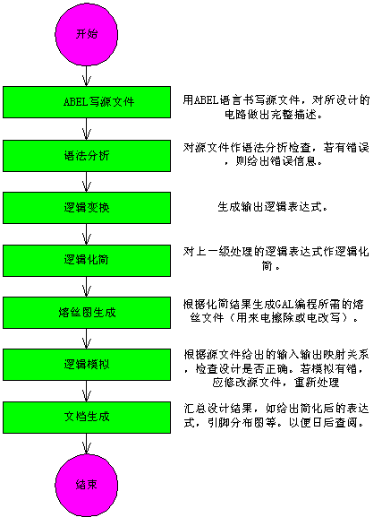
用ABEL设计GAL的流程图

Slide 45
GAL编程简单实例
用GAL16V8 设计6种基本逻辑门
六个基本逻辑门是与门、或门、与非门、或非门、异或门、同或门，它们的逻辑表达式为：
F1=A1&B1 F2=A2+B2
F3=!(A3&B3) F4=!(A4＋B4)
F5=A5⊕B5 F6=A6⊙B6
根据上述逻辑表达式，并采用一片GAL16V8实现6个基本逻辑门（逻辑函数）。

Slide 46
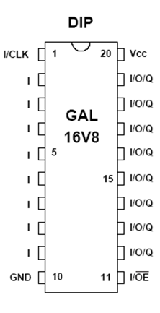
MODULE BASIC_GATES //头部
TITLE ‘BASIC GATES’ //说明部(可选)
IC1 DEVICE ‘P16V8'；
A1,B1,A2,B2 PIN 19,1,2,3； //输入引脚定义
A3,B3,A4,B4 PIN 4,5,6,7；
A5,B5,GND PIN 8,9,10；
A6,B6,F6,F5 PIN 11,12,13,14；
F4,F3,F2,F1 PIN 15,16,17,18； //输出引脚定义
EQUATIONS //逻辑描述部
F1=A1&B1； // &表示与运算
F2=A2#B2； // #表示或运算
F3=!(A3&B3)； // !表示非运算
F4=!(A4#B4)；
F5=A5$B5； // $表示异或运算
F6=(A6!$B6)； // !$表示同或运算
TEST_VECTORS // 测试向量部
([A1,B1,A2,B2,A3,B3,A4,B4,A5,B5,A6,B6]->[F1,F2,F3,F4,F5,F6])；
"INPUT OUTPUT"
[0,0,0,0,0,0,0,0,0,0,0,0]-〉[0,0,1,1,0,1]
[0,1,0,1,0,1,0,1,0,1,0,1]-〉[0,1,1,0,1,0]
[1,0,1,0,1,0,1,0,1,0,1,0]-〉[0,1,1,0,1,0]
[1,1,1,1,1,1,1,1,1,1,1,1]-〉[1,1,0,0,0,1]
END BASIC_GATES // 结束部

Slide 47
一个ABEL-HDL设计的基本单位是模块。一个模块由以下几个部分组成：
头部：头部放在模块最前边，由MODULE语句开始，指出本模块的名字。可选语句TITTLE也属于头部。TITTLE是关键字，后边跟着一个字符串，对模块进行简要说明（可选）。
说明部：对本模块使用的标识符（代表信号、常量等）进行说明。标识符是一个名字，它标志器件名、功能块、器件引脚、输入输出信号等。
逻辑描述部：关键字EQUATIONS指明逻辑描述部的开始，其作用是用逻辑等式、真值表、状态机等具体描述模块的逻辑功能。
测试向量部（可选）：用关键字开始，它用于逻辑等式的模拟，给出输出值与输入值的映射关系。
结束部： 用END语句关闭本模块。

Slide 48
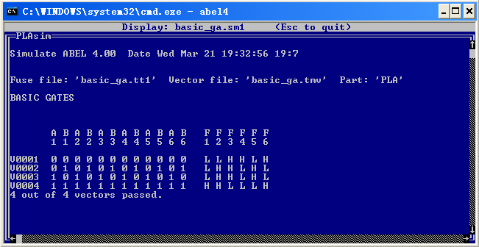
用ABEL4.0编译后的仿真结果

Slide 49
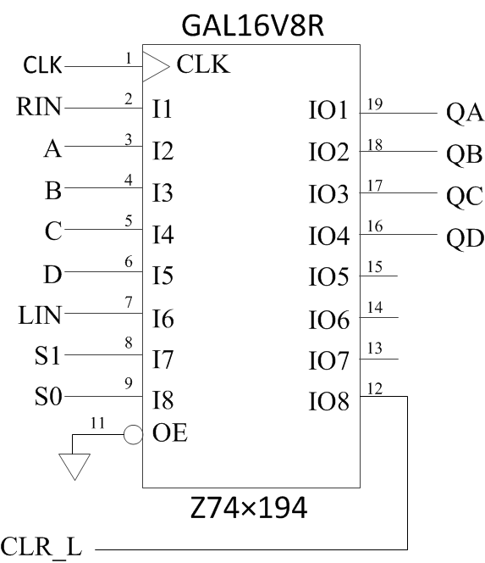

Slide 50
ABEL program for a 4-bits universal shift register
module Z74×194
Title '4-bit Universal Shift Register'
Z74×194 device ’P16V8R’;
" Input and output pins
CLK, RIN, A, B, C, D, LIN pin 1, 2, 3, 4, 5, 6, 7;
S1, S0, CLR_L pin 8, 9, 12;
QA, QB, QC, QD pin 19, 18, 17, 16 is type 'reg';
" Active-level translation
CLR = !CLR_L;
" Set definitions
INPUT = [ A, B, C, D ];
LEFTIN = [ QB, QC, QD, LIN ];
RIGHTIN = [RIN, QA, QB, QC ];
OUT = [ QA, QB, QC, QD ];

Slide 51
CTRL = [S1,S0];
HOLD = (CTRL==[0,0]);
RIGHT = (CTRL==[0,1]);
LEFT = (CTRL==[1,0]);
LOAD = (CTRL==[1,1]);
equations
OUT.CLK =CLK;
OUT := !CLR & (
HOLD & OUT
# RIGHT & RIGHTIN
# LEFT & LEFTIN
# LOAD & INPUT);
end Z74×194

Slide 52
Cupl语言
/* GAL_FILE OF TLXHZH */
PARTNO 001;
NAME TLXHZHQ; /*ZHXH CONTROL*/
DATE 2007.02.04.;
REV 1.0;
DESIGNER SHAN DEGEN;
COMPANY XJTU XIANTAO;
ASSEMBLY TLXHZH;
LOCATION U17;
/* DEVICE */
DEVICE g16v8;
/* INPUT */
PIN[2,3..8,9]=[RP24,RN24D,RT24D,!TXDC,TX,TXN24,TXP24,TXT24];
/* OUTPUT */
PIN[12,13,14..18,19]=[LOCK_RLY,VX_LOCK,TEST_LOOP,FCLK_ON,ZH_ERR,RLY_T24,RLY_N24,RLY_P24];

Slide 53
cupl
/* LOGIC EQUATIONS */
LOCK_RLY=RP24#TX;
VX_LOCK=!TXP24&!TXN24&!TXT24&!RT24D#RP24#RN24D;
TEST_LOOP=RT24D&!RP24&!RN24D&!TXT24;
FCLK_ON=(TXP24&!RP24)#(TXN24&!RN24D)#TXT24#!TXT24&RT24D&!RP24&!RN24D#!TXT24&RN24D;
ZH_ERR=!TXDC&(TXP24#TXN24#TXT24)#TXDC&!TXP24&!TXN24&!TXT24&!RT24D #TXDC&TXT24&!RT24D;
RLY_T24=RT24D&!RP24&!RN24D&TXT24;
RLY_N24=RN24D&!RP24&!TX;
RLY_P24=RP24; /*xxxx*/

Slide 54
FM (FASTMAP）
FM 是最早出现的对GAL进行设计的软件，由于它简单、易学，虽然功能较弱，但完全可以满足一般的设计要求。FM编译软件认可的用户GAL源文件（*.PLD）为一个ASCII码文件，以行为基本单位，可分成五个部分：
芯片类型选择
用户信息
引脚定义
逻辑方程式定义
结束和注释关键字

Slide 55
设使用GAL16V8进行译码，源程序如下： PLD16V8 ；选择GAL16V8 Tsinghua University；用户信息 Date 3-8-2006 ；日期 TeacherWU ；电子签名
A15 A14 A13 A12 A11 A10 A9 A8 A7 GND A6 ；引脚定义
CS6264 CSAT256 CS8255 CS8279 CS12887 CS0832 NC NC VCC；引脚定义 /CS6264=A15*/A14*/A13 ；8000H-9FFFH /CSAT256=/A15 ；0000H-7FFFH /CS8255=A15*/A14*A13*/A12*A11*A10*A9*A8*A7*A6 ；AFC0H ~ AFFFH /CS8279=A15*/A14*A13*A12*A11*A10*A9*A8*A7*A6 ；BFC0H ~ BFFFH /CS12887=A15*A14*/A13*/A12*A11*A10*A9*A8 ；CF00H ~ CFFFH /CS0832=A15*A14*/A13*A12*A11*A10*A9*A8*A7*A6 ；DFC0H ~ DFFFH DESCRIPTION

Slide 56

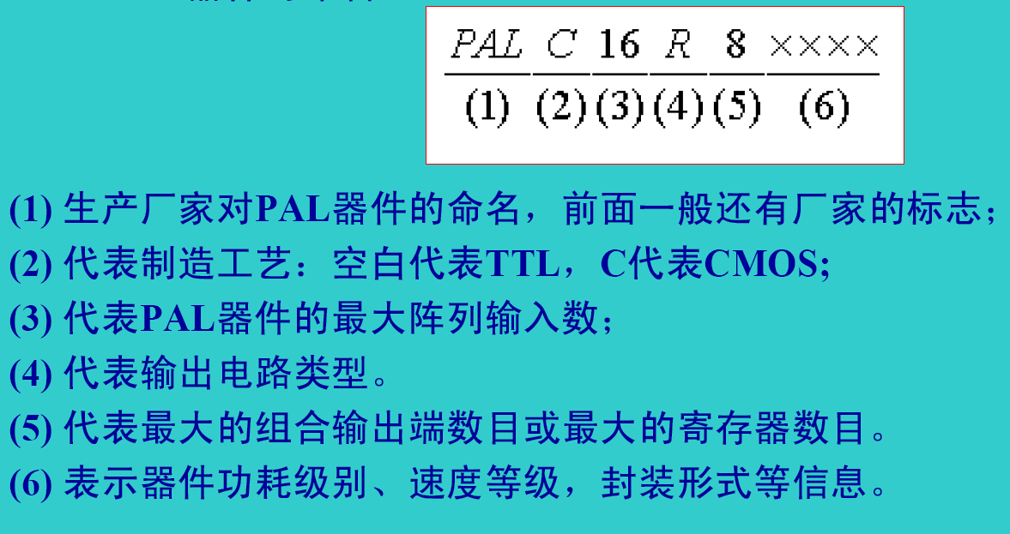

Slide 57

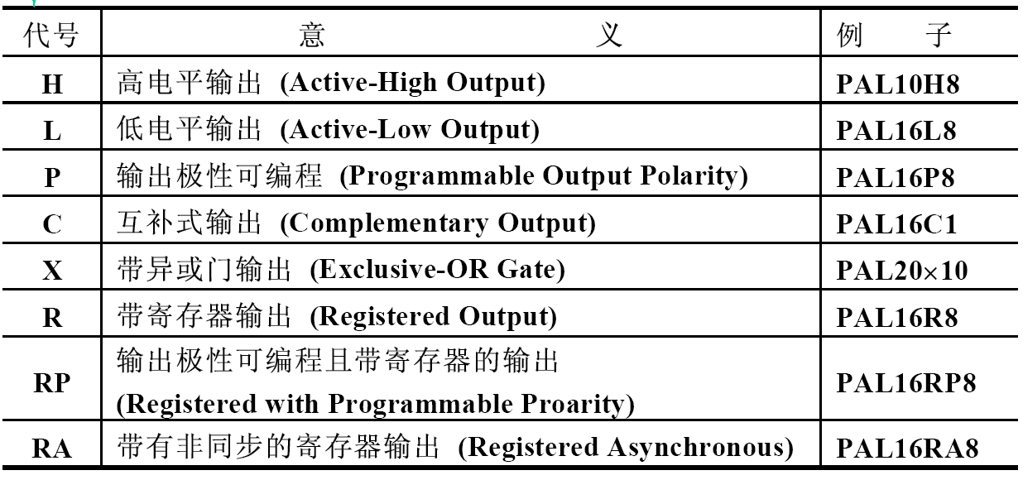

Slide 58
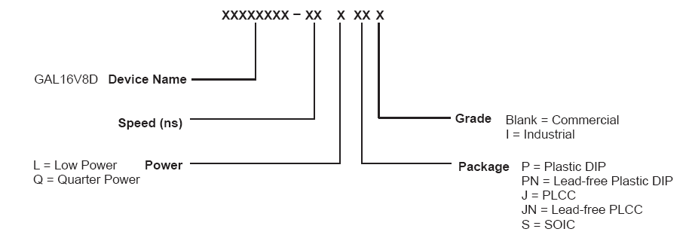
欧盟于2002年10月通过了RoHS规范，並于2003年2月13日正式公告，其內容明确的宣布:从2006年7月1日起，电子产品全面禁用铅(Lead)、镉(Cadmium)、汞(Mercury)、六价铬(HexavalentChromium)、溴化物耐燃剂(PolybrominatedBiphenyls、PolybrominatedDiphenylEthers)等6种物质
Notes:
欧盟于2002年10月通过了RoHS规范，並于2003年2月13日正式公告，其內容明确的宣布:从2006年7月1日起，电子产品全面禁用铅(Lead)、镉(Cadmium)、汞(Mercury)、六价铬(HexavalentChromium)、溴化物耐燃剂(PolybrominatedBiphenyls、PolybrominatedDiphenylEthers)等6种物质 。
产品无铅化，不仅意味着使用无铅的焊接材料，而且产品其所用的零件及电路板表面处理，也必须是无铅的。要从电子产品中去除铅，不但需要开发可靠度良好的无铅焊锡材料(Lead-freeSolder)及价格合理的可焊性表面处理技术，还必须建立一种温度与以前不同的新的生产过程，因为现在主流无铅焊锡材料的熔点，比传统锡铅焊锡的熔点平均高约30摄氏度，而为适应新的高温成产过程，也需要采用新的基板材料，同时也要对材料的相互影响进行研究，以确定其可靠性。

Slide 59
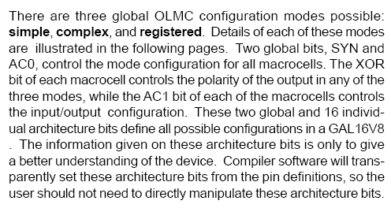

Slide 60
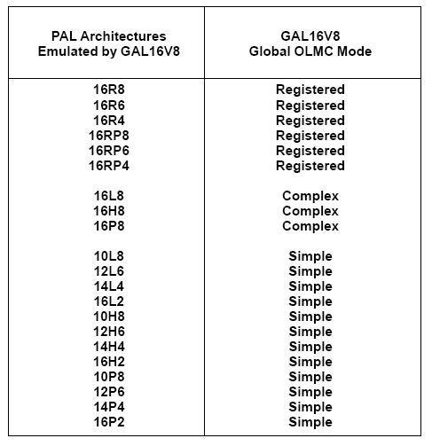

Slide 61

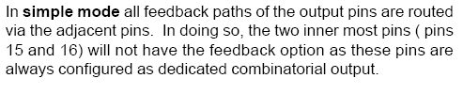

Slide 62
